Slide 1
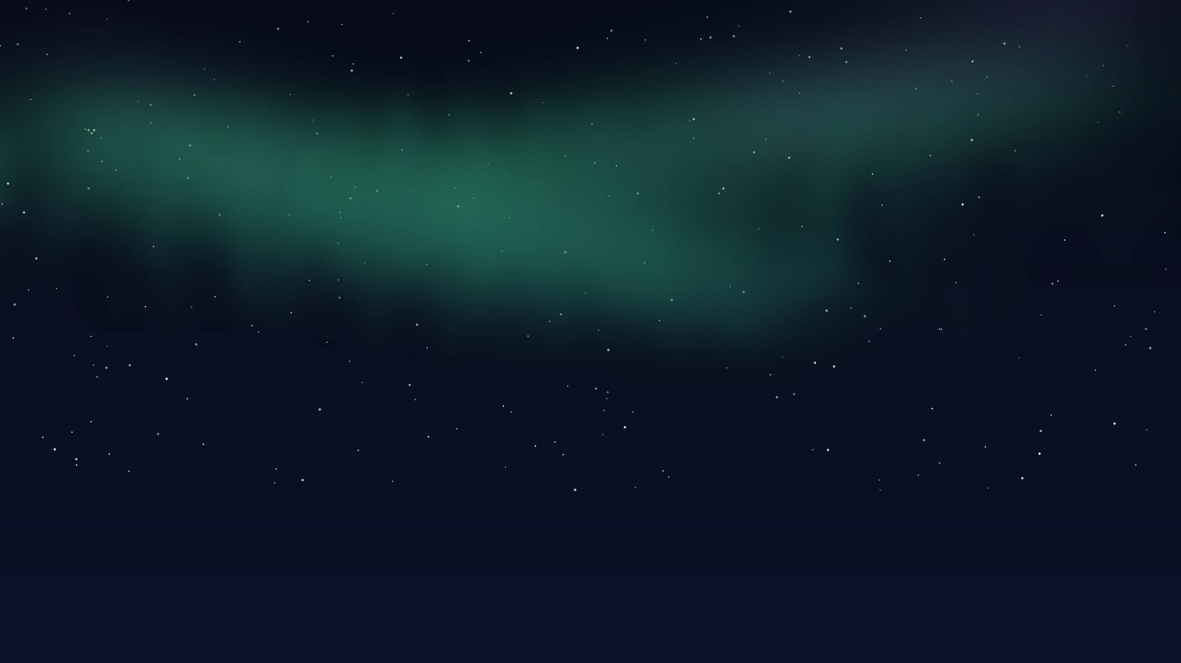
자신만의 용기있는 Movement
영하 40도에서
기다린 이유
혼자 떠난 옐로우나이프에서 본 움직이는 하늘
2026년 초 · Yellowknife, Canada
이 슬라이드 배경은 직접 찍은 오로라 사진으로 바꿔도 좋습니다 (초록이 잘 나온 사진일수록 뒤의 반전이 커집니다)
Notes:
오프닝 전 3초 정지. 제목만 보여주고 시작.
"자신만의 용기있는 Movement"라는 주제로 올해 초 혼자 다녀온 옐로우나이프 이야기를 하겠습니다.

Slide 2

오프닝
손 한 번 들어봐 주세요
01
오로라가 초록색이라고 알고 계신 분?
02
영하 40도를 경험해 보신 분?
03
혼자 해외여행 가보신 분?
저는 올해 초, 이 세 가지를 한 번에 해봤습니다.
그리고 첫 번째 질문은 반쯤 틀렸다는 걸 알게 됐어요.
02
Notes:
질문 3개를 연속으로. 손을 들게 한다.
"저는 올해 초, 이 세 가지를 한 번에 해봤습니다. 그리고 첫 번째 질문은 반쯤 틀렸다는 걸 알게 됐어요."
오늘 이야기의 두 축 예고: 옐로우나이프와 오로라라는 정보, 그리고 거기서 만난 나.

Slide 3
시작
왜 혼자, 왜 옐로우나이프였나
"혼자?"
"거길?"
"그 추위에?"
사진
항공권 결제 화면 캡처, 또는 여행 준비 메모
결심의 순간이 보이는 사진 1장
주변에서 들은 말들입니다.
그때는 왜 가고 싶은지 저도 정확히 몰랐습니다.
다녀와서야 알게 됐고, 그 이야기는 뒤에서 하겠습니다.
03
Notes:
결심의 순간을 구체적인 장면 하나로. (예: 어느 날 밤 검색창에 "오로라 혼자"라고 쳤던 순간 / 결제 버튼 앞에서 망설인 시간)
주변 반응을 유쾌하게 나열.
그럼에도 간 이유는 여기서 답하지 않고 "다녀와서 알게 됐다"로 열어둔다. (12번 슬라이드에서 회수)
톤: "용기"라는 단어는 직접 쓰지 않는다.

Slide 4
옐로우나이프
지구 위에서 여기쯤
62°N
사진
캐나다 지도 캡처에 점 하나 찍은 이미지
또는 비행기 창밖 / 공항 도착 사진
북위 62도, 북극권 바로 아래
약 2만 명
캐나다 노스웨스트 준주의 주도
240일
연간 오로라 관측 가능일 (관광청 기준)
그레이트슬레이브 호수 북쪽 기슭. 원래 금광 도시였고, 지금은 다이아몬드와 관광의 도시.
가는 길: 인천 → 밴쿠버 → 옐로우나이프 [총 이동 시간 채우기]
04
Notes:
처음 듣는 사람도 지도에서 찾을 수 있을 정도로만. 빠르고 명확하게.
- 캐나다 노스웨스트 준주 주도, 인구 약 2만
- 북위 62도, 그레이트슬레이브 호수 북쪽
- 금광 → 다이아몬드 채굴 + 관광
- 시즌: 11월 중순~4월 초 (겨울), 8월 중순~9월 (가을)
- 인천 → 밴쿠버 → 옐로우나이프 [총 이동 시간]

Slide 5
옐로우나이프
왜 하필 여기서 오로라가 잘 보일까
1
2
3
오로라 오벌 바로 아래
맑은 하늘
평평하고 어두운 땅
오로라가 가장 자주 나타나는 고리 모양의 띠가 옐로우나이프 상공을 지납니다.
내륙 대륙성 기후라 겨울에 구름이 적습니다. 흐리면 아무리 강한 오로라도 못 봅니다.
산이 없어 하늘이 넓고, 도시 밖으로 10분만 나가도 완전히 깜깜합니다.
관광청은 "3박 머물면 관측 확률 95%"라고 말합니다. 저는 [3박 중 __번] 봤습니다.
시즌: 11월 중순~4월 초 (겨울) · 8월 중순~9월 (가을, 덜 춥고 호수에 비친 오로라) · 저는 [1월/2월]에 갔습니다
05
Notes:
세 가지 이유를 아이콘 대신 숫자로. 각 15초씩.
관광청 95% 문구 뒤에 본인 실제 관측 횟수를 붙이면 신뢰가 생긴다.

Slide 6
오로라
태양이 지구를 건드려서 생기는 빛
초록
산소, 100~150km. 가장 흔한 색
빨강
산소, 200km 이상. 아주 강할 때 위쪽에
태양
태양풍 (전기를 띤 입자)
보라·파랑
지구 자기장을 따라
극지방으로 끌려 들어와
대기와 부딪히며 빛을 냅니다
질소. 커튼 아랫단에 잠깐
태양 활동은 11년 주기. 2024~2026년이 이번 주기의 극대기이고, 올해 초는 그 한가운데였습니다.
색은 부딪히는 기체와 높이로 정해집니다.
06
Notes:
원리 설명은 40초 이내.
태양풍 → 자기장 → 극지방 → 대기와 충돌 → 빛.
색은 기체와 높이: 산소 초록/빨강, 질소 보라·파랑.
"지금이 가기 좋은 때"라는 정보로 마무리: 2024~2026 극대기.

Slide 7
오로라
그런데, 제 눈에 보인 건 이 색이 아니었습니다
사진
카메라가 담은 오로라 (원본 사진)
초록이 가장 선명한 사진
사진
눈에 보인 오로라
같은 사진의 채도만 낮춘 버전 (회백색 구름처럼)
카메라의 눈
사람의 눈
"카메라는 색을 담고, 우리는 움직임을 기억합니다."
어두울 때 일하는 시세포는 명암은 잘 잡지만 색 구분이 약합니다. 카메라는 몇 초 동안 빛을 모으기 때문에 초록이 선명하게 찍힙니다.
07
Notes:
여기가 3번 구간의 핵심. 솔직하게, 그러나 실망시키지 않게.
"그러니 기대를 낮추라는 말이 아닙니다. 기대의 방향을 바꾸라는 말입니다. 색이 아니라, 움직임을."
비교 이미지는 같은 사진의 채도만 낮추면 만들 수 있다.

Slide 8
현실
-40°C
사진
영하 40도 인증샷
온도계 화면, 얼어붙은 얼굴, 서리 앉은 속눈썹 중 하나
도착 첫날, 몸이 먼저 배운 것들
숨을 들이쉬면 콧속이 언다
휴대폰 배터리가 5분 만에 꺼진다
속눈썹에 서리가 앉는다
[본인 에피소드 하나 더]
08
Notes:
웃음 구간. 구체적일수록 웃는다. 에피소드는 2개 이내.
이 구간이 가장 루즈해질 위험이 있으니 빠르게.

Slide 9
기다림
오로라는 예약이 안 됩니다
방한복
현지 렌탈. 패딩 점프수트, 부츠, 장갑 세트 [업체명, 가격]
사진
티피 텐트 안, 또는 하늘을 올려다보며 기다리는 사진
혼자인 게 보이면 더 좋습니다
핫팩
손보다 발과 휴대폰에
관측 방식
투어 (티피 텐트 + 난로 + 셔틀) 또는 렌터카 셀프. 저는 [선택과 이유]
시간
밤 10시부터 새벽 2~3시까지. 하늘을 보다가, 난로 앞에 들어왔다가, 다시 나가기를 반복
"여기까지 와서 못 보면 어쩌지."
기다리는 것 말고는 할 게 없는, 낯선 상태.
09
Notes:
정보(방한, 관측 방식)를 이야기 안에 녹인다.
마지막 두 줄에서 감정선을 슬쩍 올린다. 혼자 기다리며 든 생각 한두 개. [본인 경험으로 교체]

Slide 10
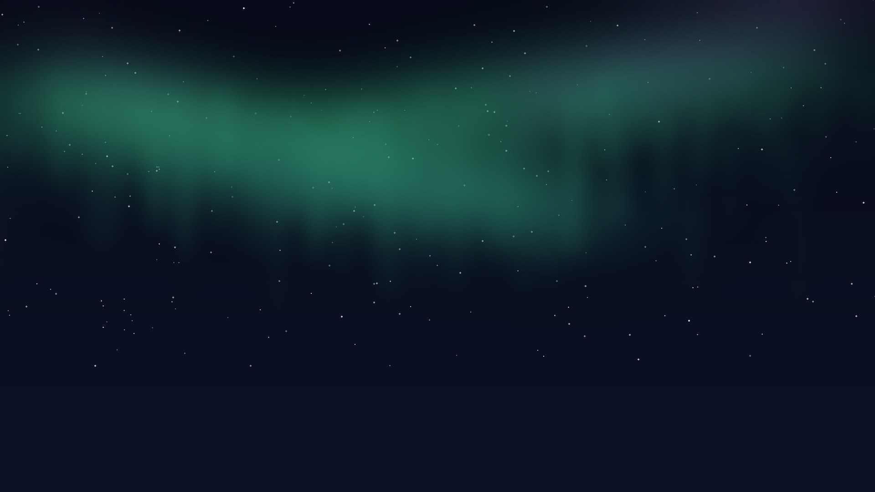
처음엔 구름인 줄 알았습니다.
사진
오로라 영상 20~30초 (소리 없이 또는 현장음만)
영상이 없으면 연속 사진 3장을 이 자리에서 차례로 넘깁니다
Notes:
발표 전체에서 가장 천천히, 가장 조용하게.
1. "처음엔 구름인 줄 알았습니다." 옆 사람이 알려줬거나, 카메라를 대보고 알았거나. [실제 상황]
2. 잠깐의 당황. "이게 다야?"
3. 그런데 하늘이 움직이기 시작했다. 커튼처럼 흔들리고, 흘러가고, 머리 위에서 터지듯 퍼지는 순간. 형용사보다 동사로.
4. 그 순간 든 감각 한 가지. [소리가 사라진 느낌 / 내가 아주 작아진 느낌]
말을 줄이고 영상이 말하게 둔다.

Slide 11
나는 색을 보러 온 게 아니라,
이 움직임을 보러 온 거구나.
Notes:
이 문장만 말하고 3초 쉰다.

Slide 12
그날 밤
내가 알게 된 나
불안
→
기다림
→
당황
→
감동
→
남은 것
사진
오로라 아래 혼자 서 있는 본인 사진
뒷모습이어도 좋습니다
혼자였기 때문에
옆에 같이 감탄할 사람이 없으니 감탄이 전부 내 안으로 들어왔습니다. 누구 눈치도 안 보고 원하는 만큼 서 있을 수 있었습니다. [본인 경험으로 교체]
나는 이런 사람이구나
[여기에 알게 된 점 1~2개. 예: 결과보다 기다리는 과정에서 더 많은 걸 느끼는 사람 / 망설이는 시간은 길지만 한 번 움직이면 끝까지 가는 사람]
오로라는 태양이 지구를 움직여서 생기는 빛입니다. 저한테 그 여행은, 제가 저를 움직여서 생긴 빛이었던 것 같아요.
12
Notes:
발표의 진짜 주제. 3번 슬라이드에서 열어둔 "왜 갔는지"의 답이 여기서 나온다.
"나는 이런 사람이구나"는 2개 이내, 각각 장면 하나와 함께.
(선택) The 50 Book: "50은 끝이 아니라 재정의"가 본인 상황과 맞으면 한 문장만. 안 맞으면 뺀다.
톤: 교훈으로 끝내지 않기. "저는 이랬습니다"까지만.

Slide 13
낮의 옐로우나이프
해가 떠 있는 다섯 시간 동안
사진
개썰매
허스키 팀과 얼어붙은 호수 위를 달린 사진
사진
얼음길 (Ice Road)
얼어붙은 호수 위 도로, 데타 마을 방향
사진
올드타운 · 파일럿스 모뉴먼트
도시와 호수가 한눈에 보이는 언덕
사진
먹은 것
북극 곤들매기, 바이슨 버거 등
실제로 한 것만 남기고 나머지 칸은 지우세요. 말은 사진 캡션 읽듯이 가볍게.
13
Notes:
감정선이 올라간 뒤 잠깐 내려주는 쉼표. 유쾌하게, 사진 위주로.
도시 분위기 한 줄: 낮이 5~6시간뿐인 겨울, 작고 조용하고, 사람들이 이 추위를 아무렇지 않게 사는 모습.
20분 버전이면 이 슬라이드는 30초.

Slide 14
가려는 분들께
실전 팁 (사진 찍어 가세요)
항목 | 내용
시기 | 12월~3월이 안정적. 달이 없는 그믐 전후가 유리. 최소 3박
항공 | 밴쿠버 또는 캘거리 경유. [본인 경로와 대략 가격]
예산 | [항공 + 숙소 + 투어 + 렌탈 대략 합계]
옷 | 현지 렌탈이 답. 안에는 기모 내의 + 울 양말 두 겹. 얼굴 가리개 필수
카메라 | 스마트폰 야간 모드로 충분. 삼각대 있으면 좋고, 배터리는 몸에 붙여서
앱 | 오로라 예보 앱 (KP 지수) + 현지 구름 예보. KP 2~3만 돼도 여기서는 보인다
혼자 가도? | 투어 셔틀이 숙소까지 오가고 도시가 작아 무리 없음. [본인이 느낀 안전/편의]
마음가짐 | 첫날 못 봐도 괜찮다. 초록색이 아니라 움직임을 기대할 것
14
Notes:
슬라이드에 다 적혀 있으니 "사진 찍으세요" 한마디로 시간 절약. 2분, 20분 버전이면 1분.

Slide 15
처음엔 초록색이 아니었습니다.
그래서 잠깐 당황했습니다.
그런데 하늘이 움직이기 시작했습니다.
나는 색을 보러 온 게 아니라, 이 움직임을 보러 온 거구나.
초록빛은 흐렸지만, 제 기억은 더 선명해졌습니다.
배경은 오프닝 사진의 채도를 낮춘 "실제로 본" 버전으로 바꿔도 좋습니다
Notes:
한 줄씩, 리듬 살려서. 각 줄 사이에 숨 한 번.

Slide 16
오로라는 태양이 지구를 움직여서 만든 빛이었고,
그 밤은 제가 저를 움직여서 만난 밤이었습니다.
감사합니다
Notes:
마지막 문장 후 화면을 3초 그대로 둔다. 그 다음 Q&A.
예상 질문: 혼자 무섭지 않았나요? / 총 비용은? / 며칠이 적당한가요? / 못 보면 환불되나요? (안 됨) / 사진은 뭘로 찍었나요?

